Slide 1
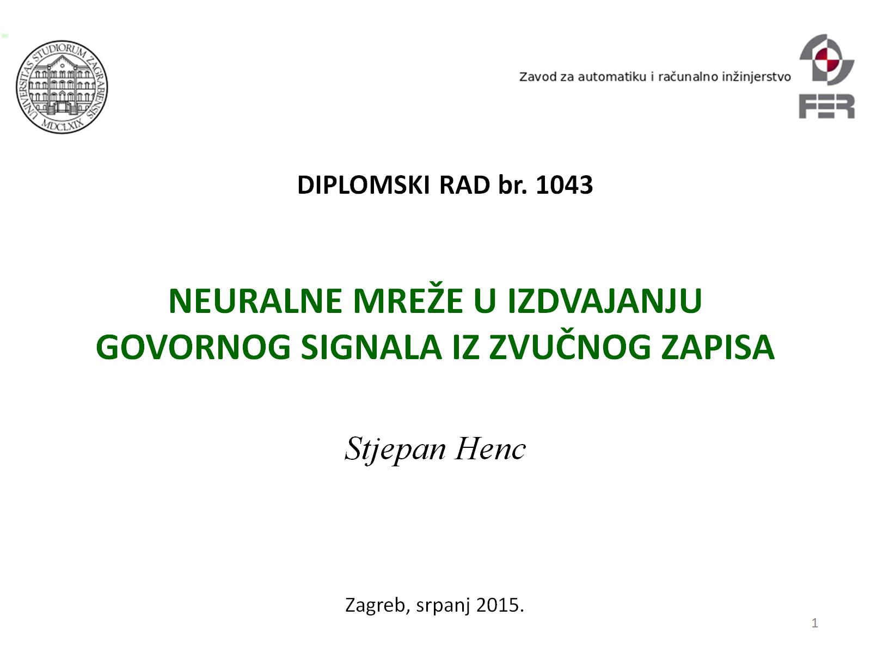
NEURALNE MREŽE U IZDVAJANJU GOVORNOG SIGNALA IZ ZVUČNOG ZAPISA

Slide 2
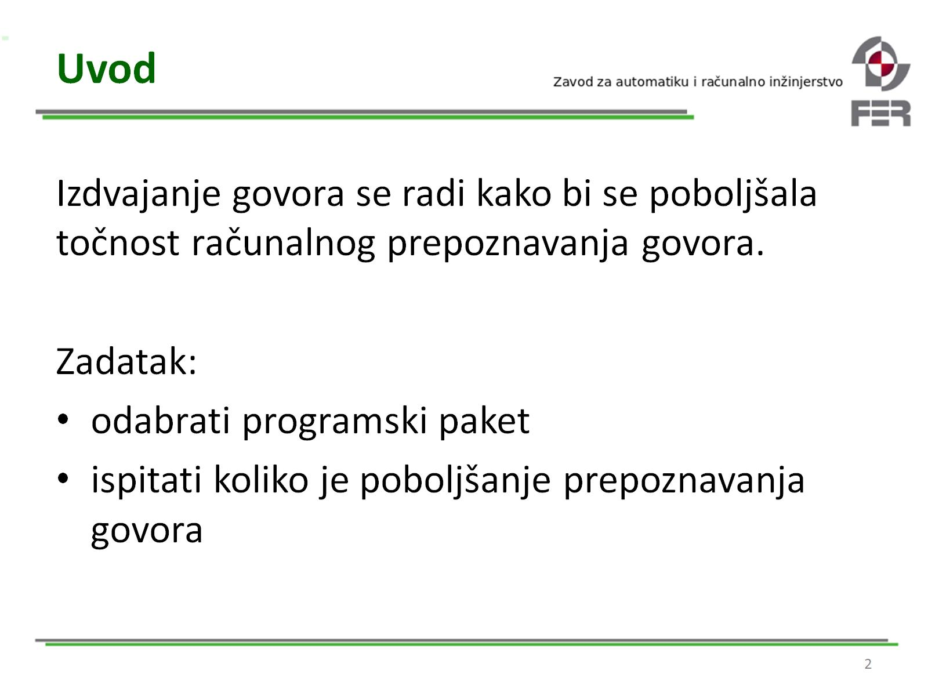
Uvod

Slide 3
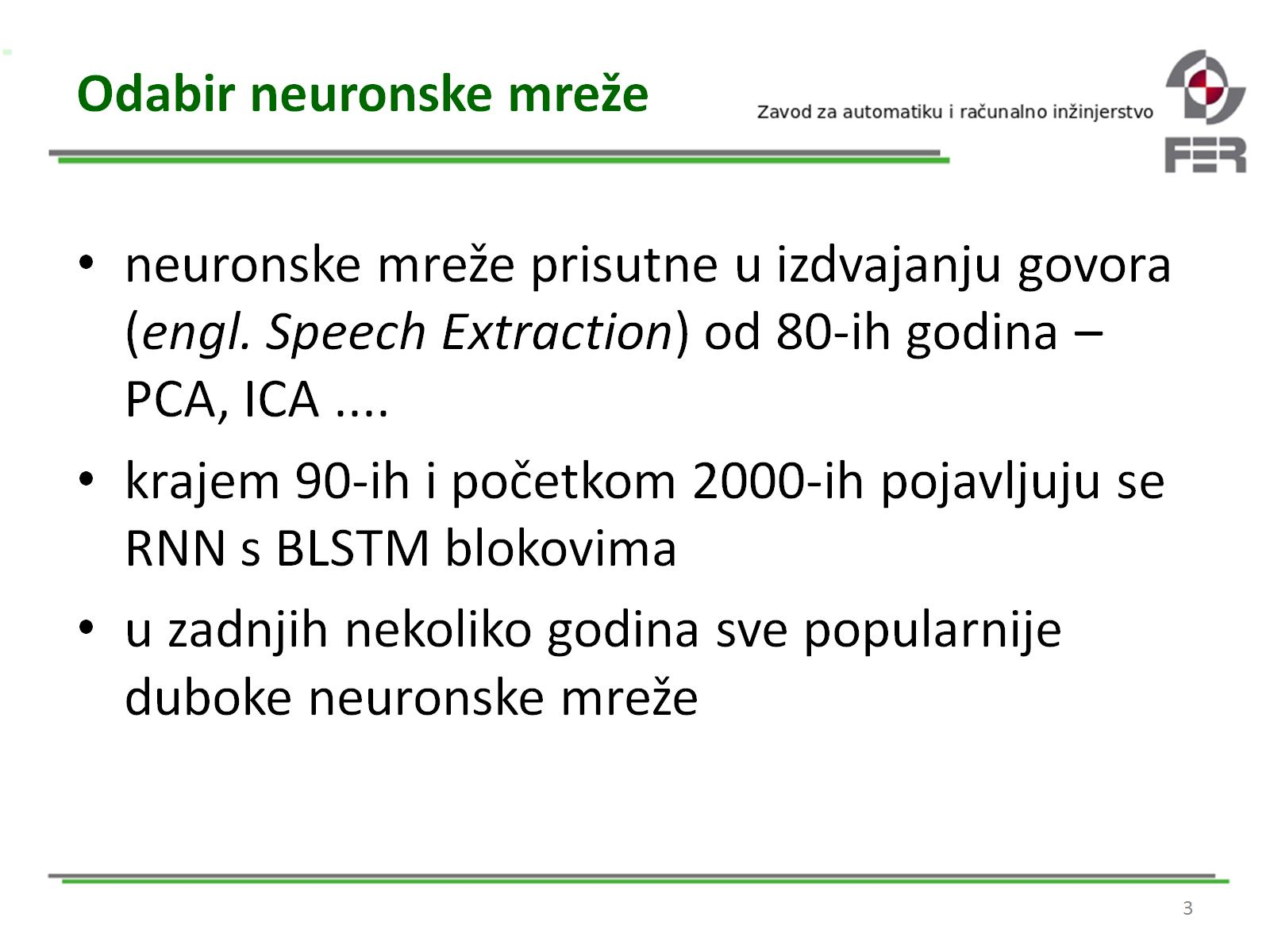
Odabir neuronske mreže

Slide 4
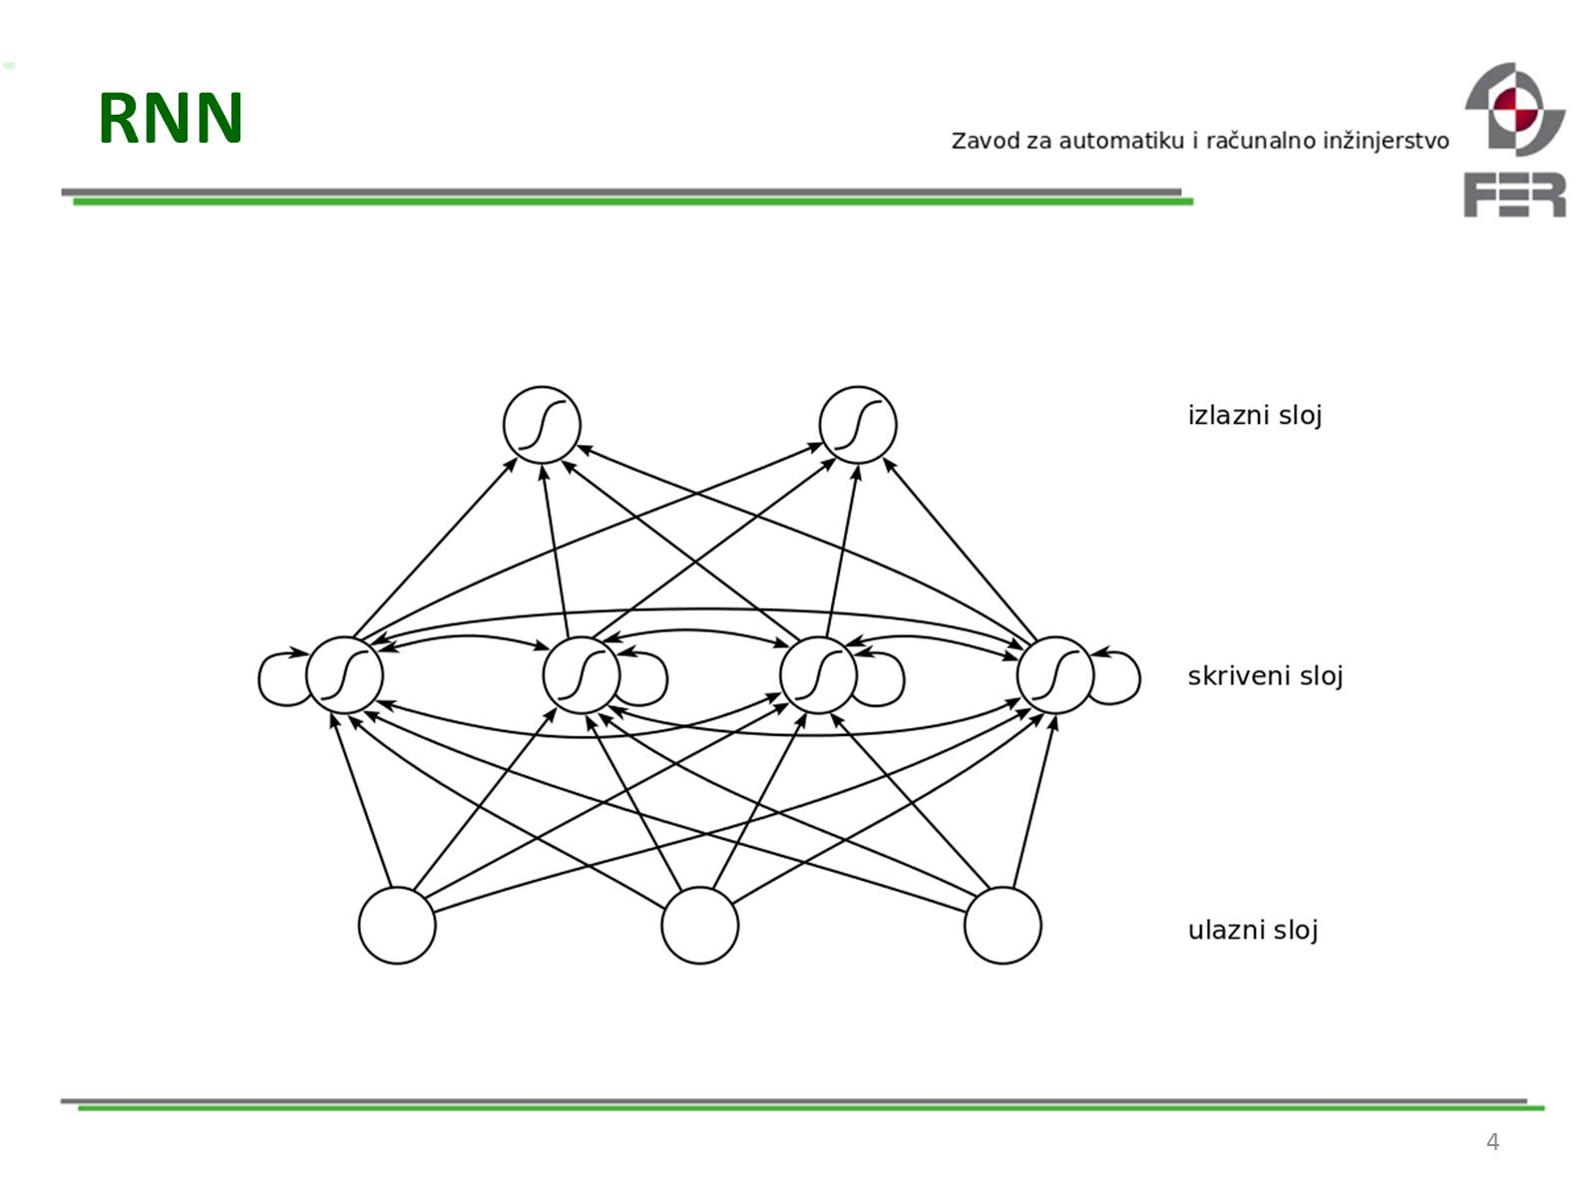
RNN

Slide 5
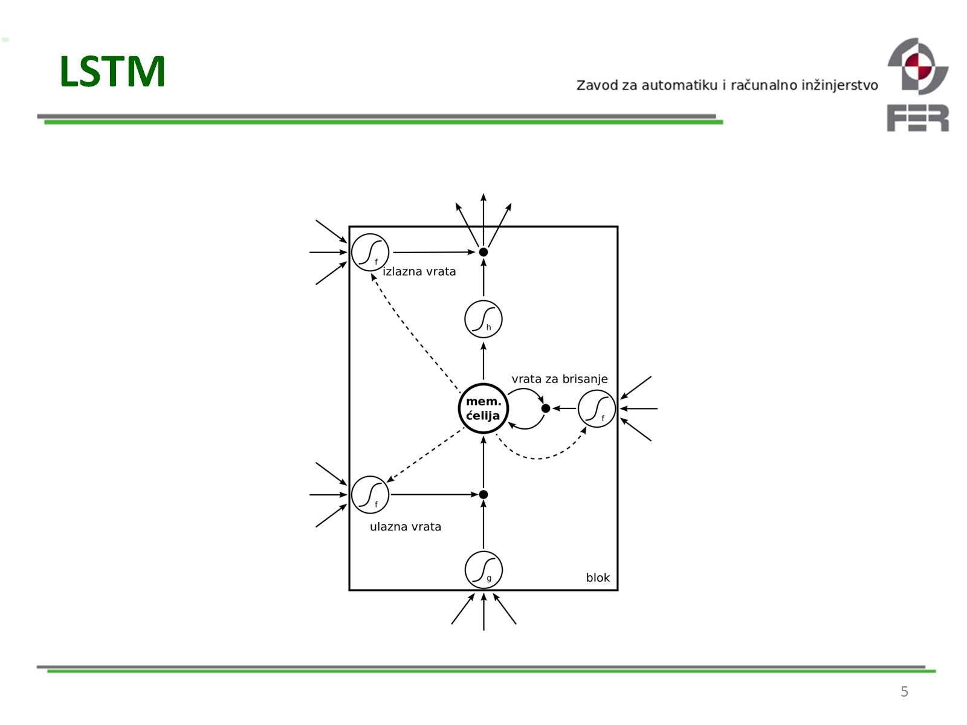
LSTM

Slide 6
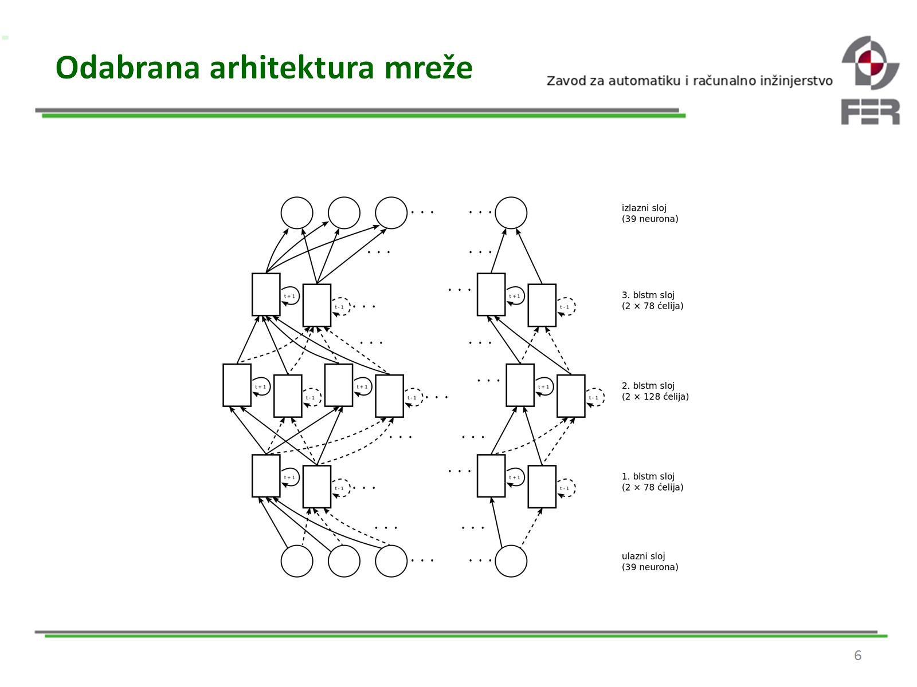
Odabrana arhitektura mreže

Slide 7
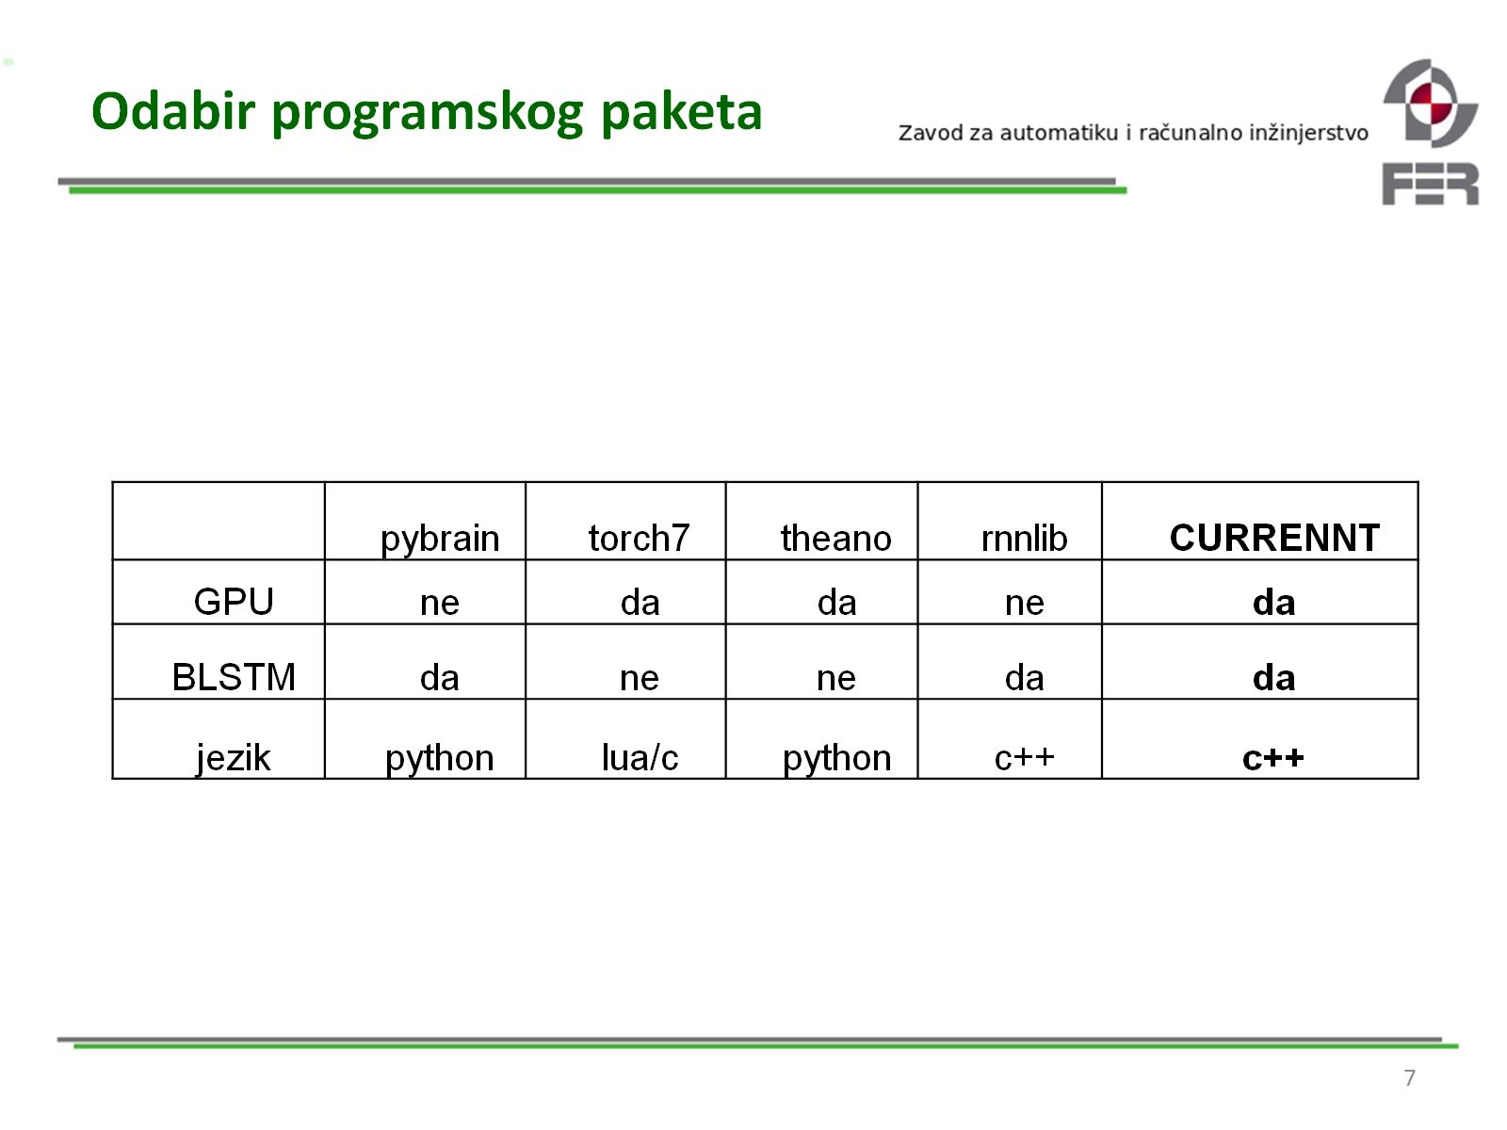
Odabir programskog paketa

Slide 8
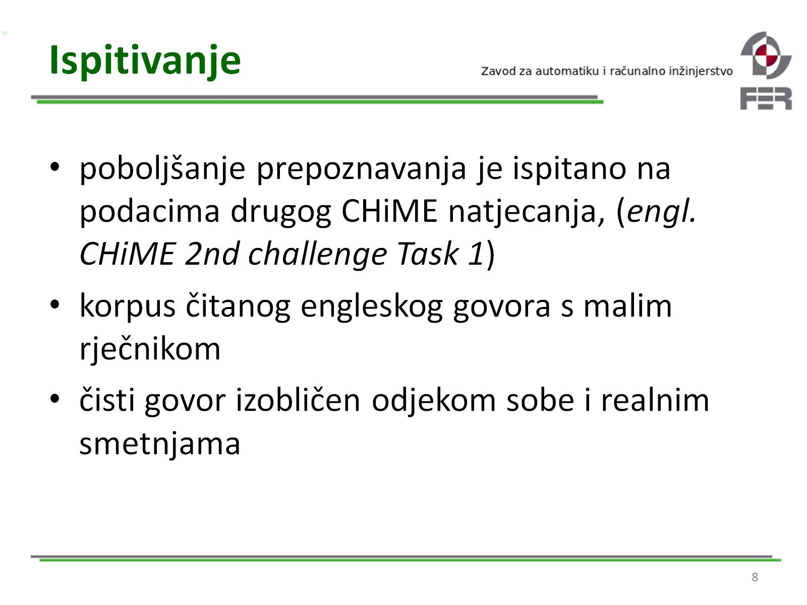
Ispitivanje

Slide 9
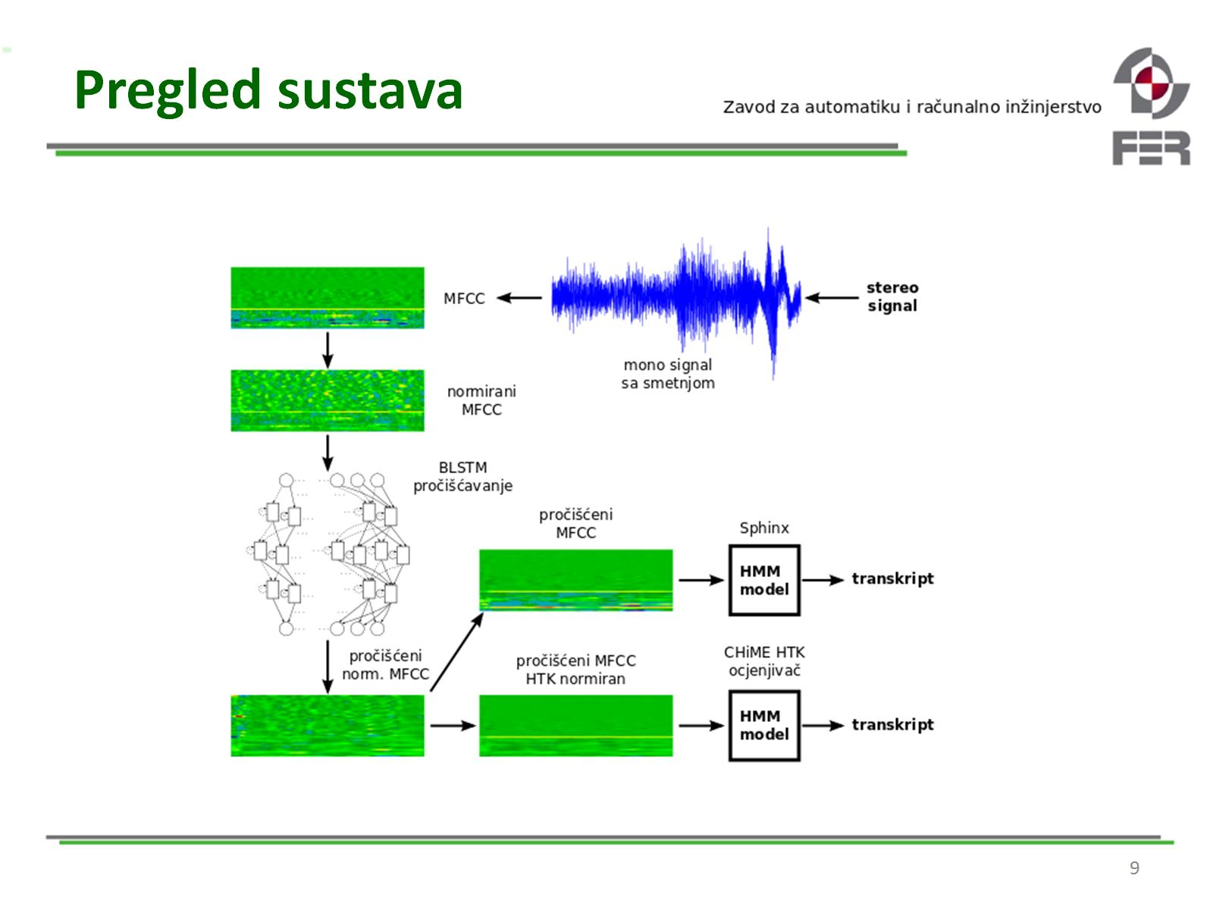
Pregled sustava

Slide 10
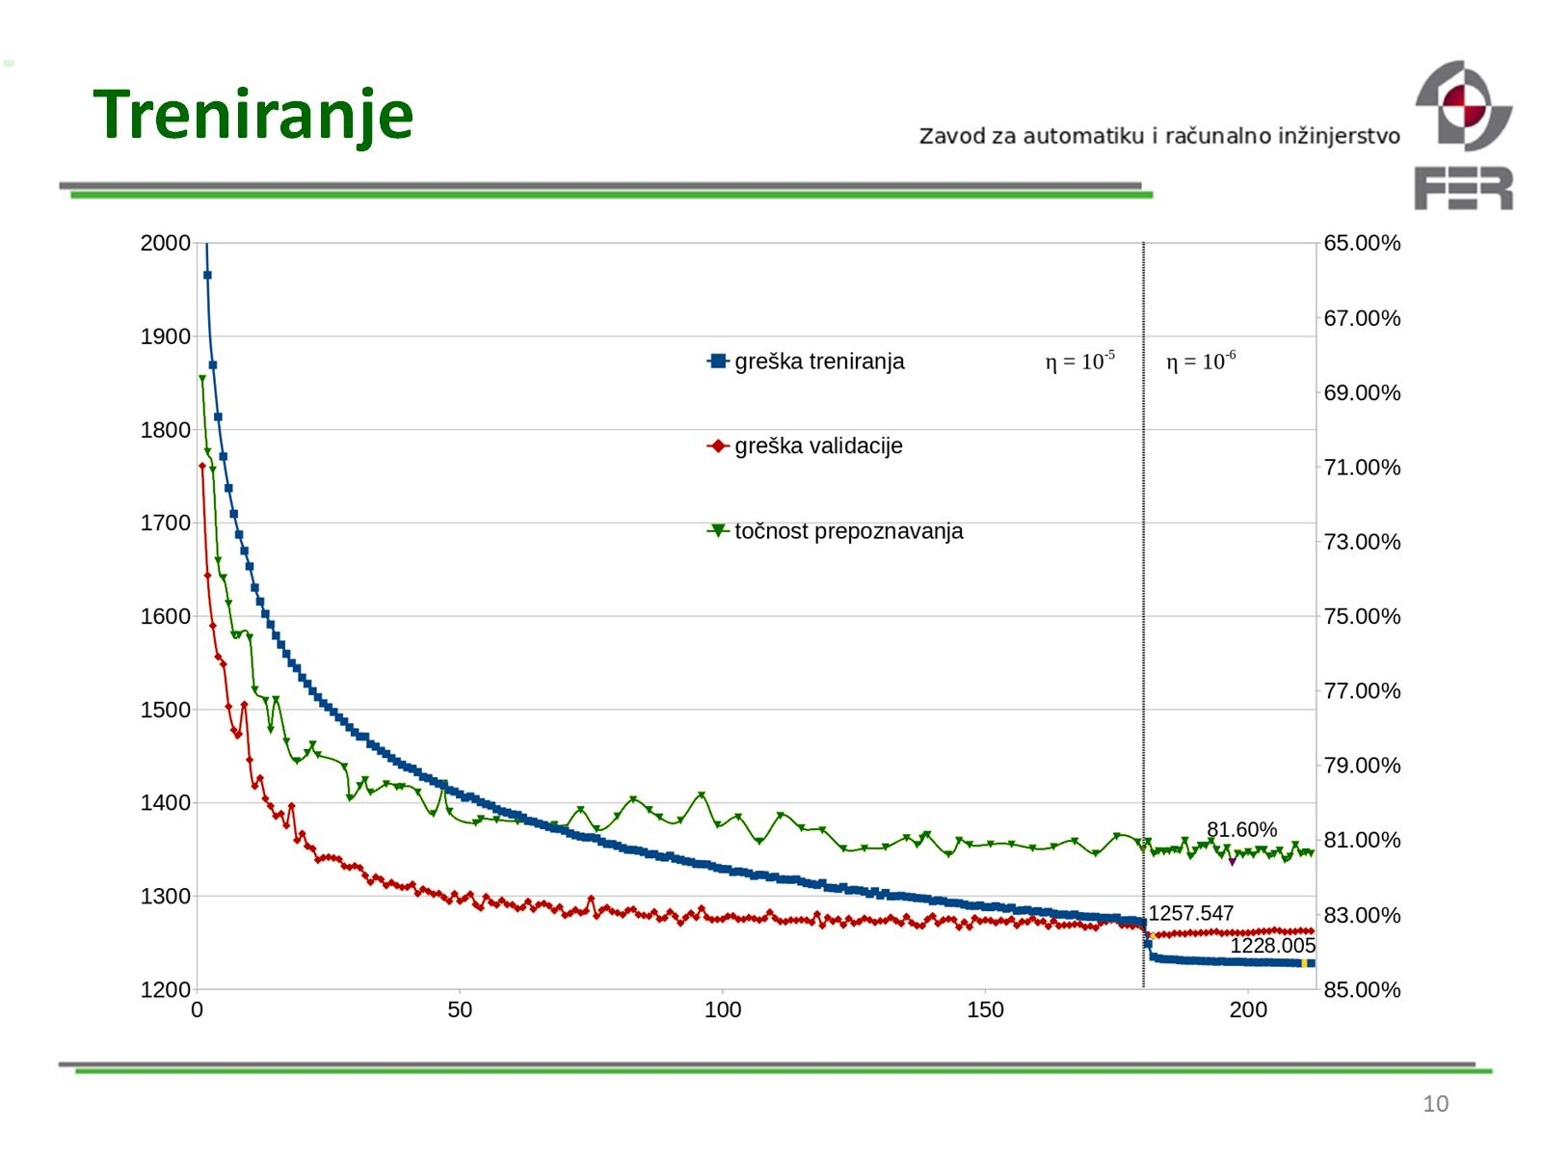
Treniranje

Slide 11
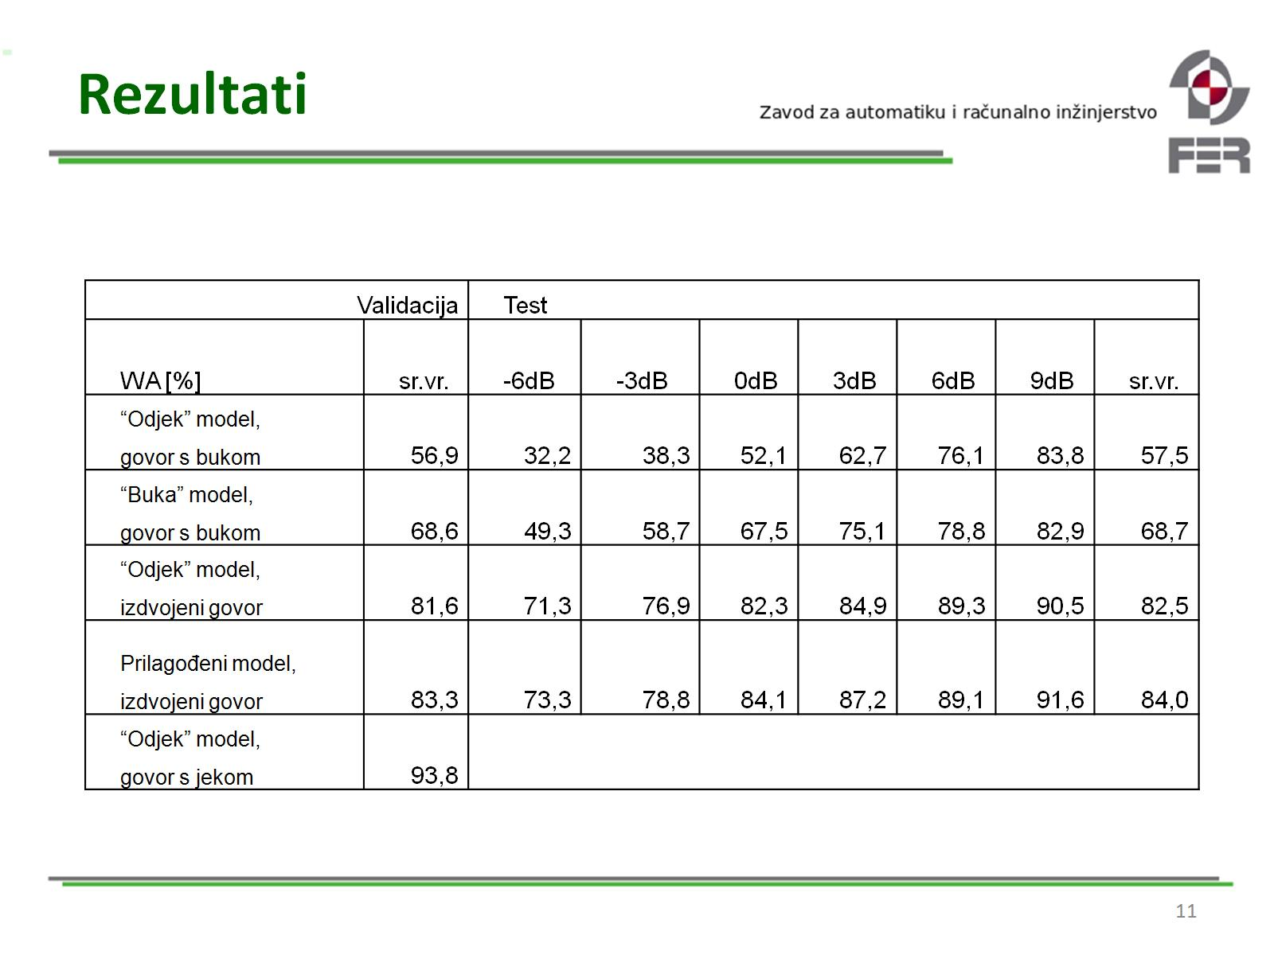
Rezultati

Slide 12
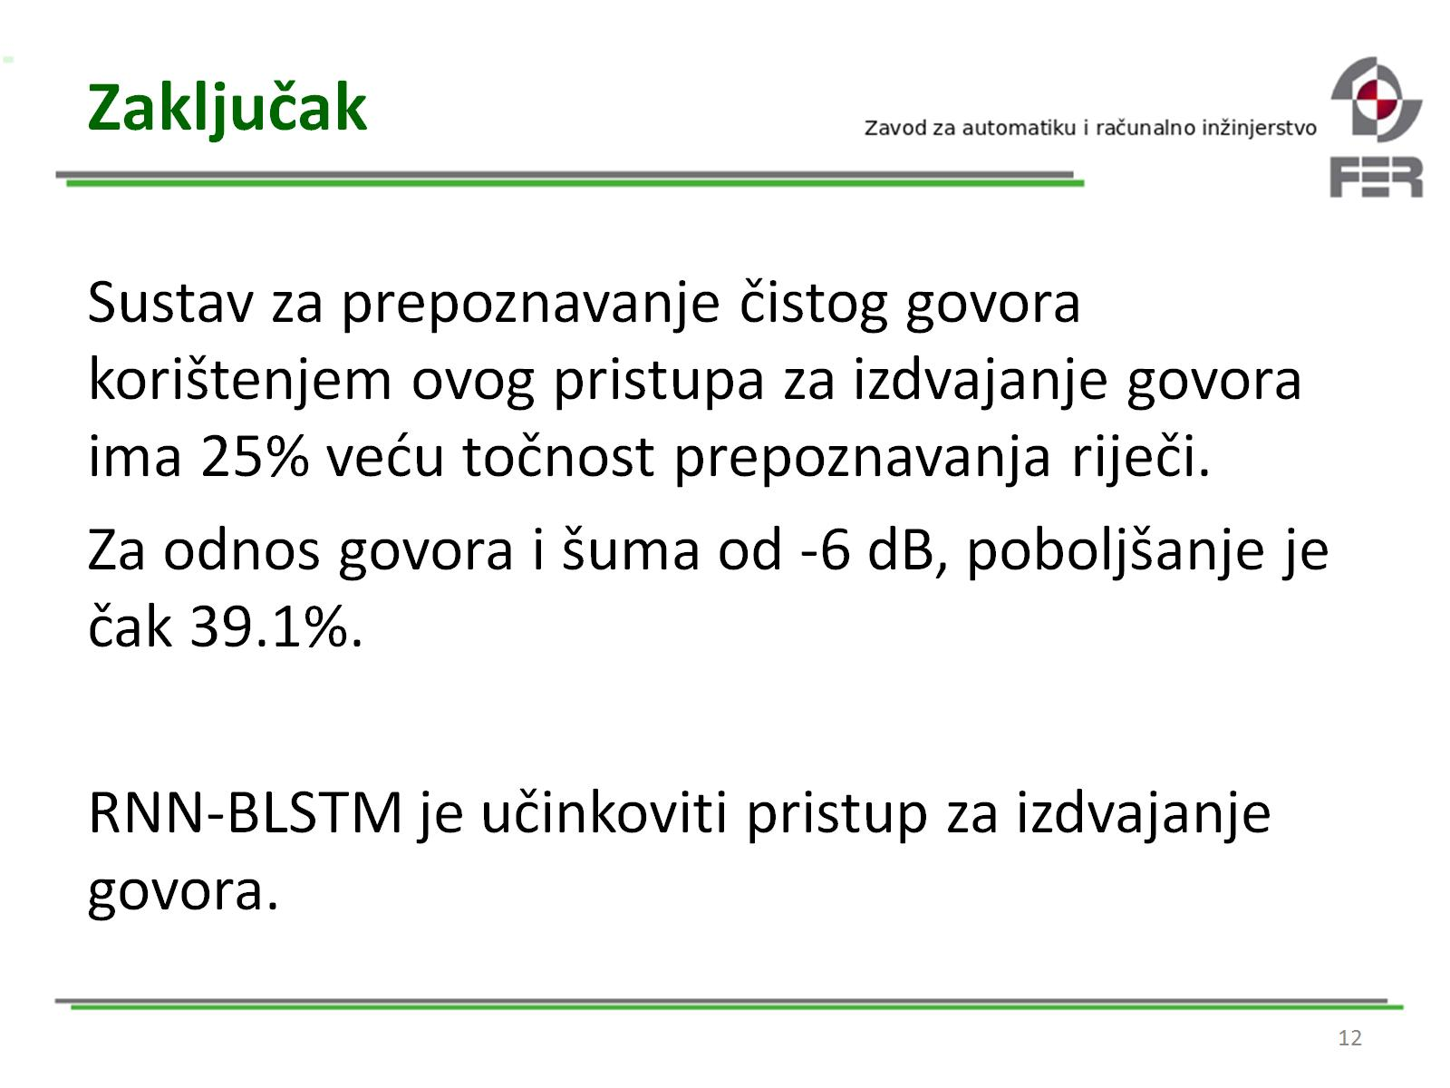
Zaključak

Slide 13
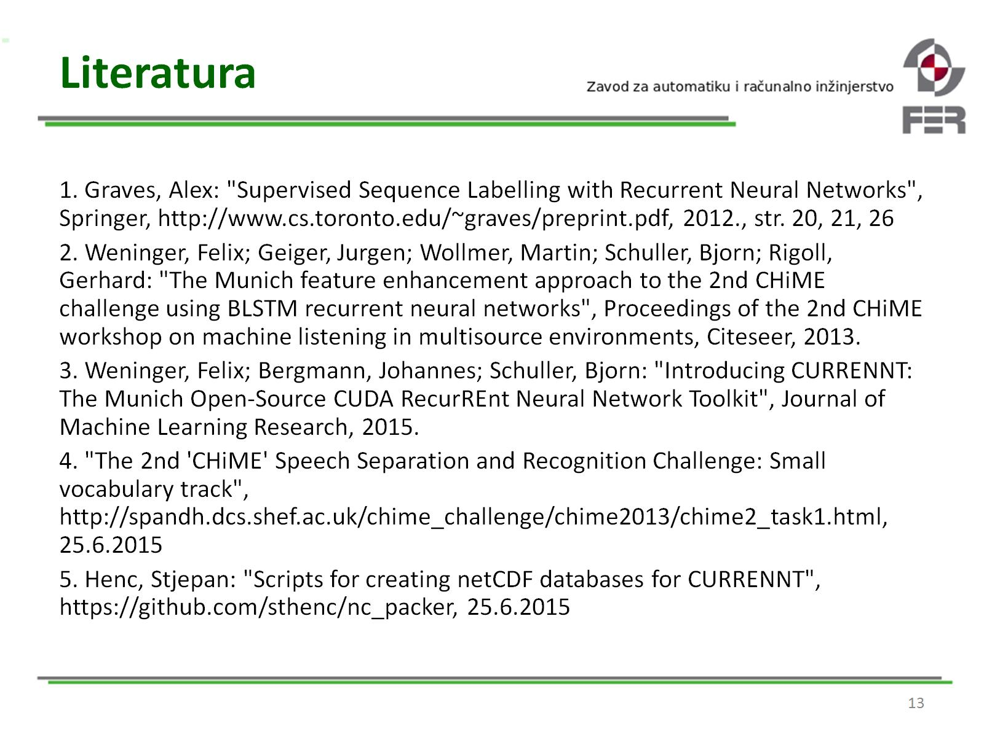
Literatura

